Slide 1

ĐẶT VẤN ĐỀ
Dự án
Thời gian hoàn thành
Hoạt động
Thời điểm bắt đầu, thời điểm kết thúc.
Hoạt động nào của dự án phải kết thúc đúng thời hạn.
Nhân lưc
Chuyển đổi nhân lực.

Slide 2
BIỂU ĐỒ PERT
Program Evaluation and Preview Technique
Lý thuyết đồ thi
Xác suất thống kê
Sơ đồ mạng, hoạt động/cột mốc dự án
Liên kết bằng vecto

Slide 3
BIỂU ĐỒ PERT
Bảng hoạt động dự án game xếp gạch
Hoạt động | Hoạt động kề trước | Thời gian thực hiện (tuần)
A | - | 1
B | - | 1
Note: Từ bảng này vẽ demo trên bảng, trình bày các bước vẽ biểu đồ PERT

Slide 4
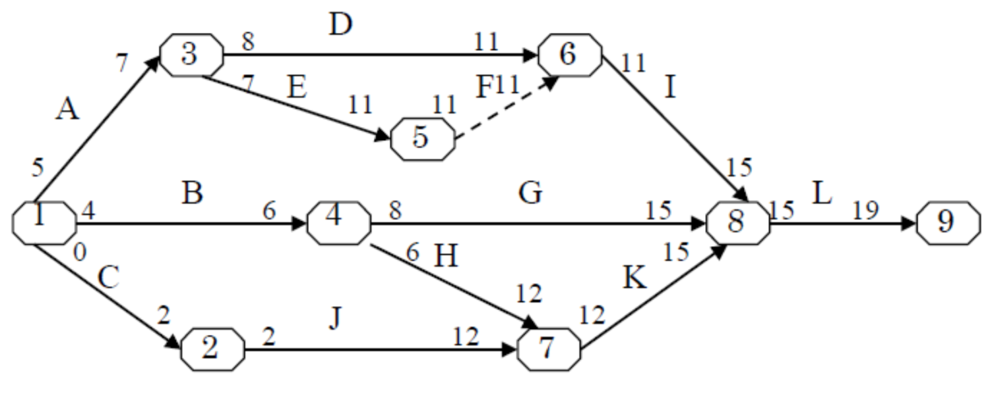
BIỂU ĐỒ PERT
Sơ đồ mạng
Nội dung 04
Note: lấy tạm, dùng tool vẽ sau.

Slide 5
ĐƯỜNG CĂNG
Định nghĩa
Tạo nên từ các nhiệm vụ phải hoàn thành trong tiến độ.
Tính chất
Bất kỳ một sự kéo dài thời gian hoàn thành của bất kỳ công việc cơ bản nào trên đường căng cũng kéo theo sự kéo dài thời gian hoàn thành dự án.

Slide 6
ĐƯỜNG CĂNG
Đường căng trong dự án game xếp gạch
Note: Đưa hình đường căng vào đây.

Slide 7
ĐƯỜNG CĂNG
Ý nghĩa
Thời gian tối thiểu để hoàn thành dự án.
Nhiệm vụ ảnh hưởng đến dự án.
Có được danh sách nhiệm vụ cần cần hoàn thành và thời gian để làm các nhiệm vụ này.
Vấn đề
Giao cho ai làm những nhiệm vụ này?
Giao như thế nào để phù hợp với tất cả mọi người?

Slide 8
DANH SÁCH TÀI NGUYÊN
Note: kiếm thêm icon bỏ vào đại diện cho từng tài nguyên
Nhân lực
Chi phí
Thiết bị
Source code
Nguồn vốn
Thời gian

Slide 9
NGUYÊN TẮC GÁN TÀI NGUYÊN
Mức sử dụng tài nguyên
Việc sử dụng tài nguyên con người cho các công việc.
Đơn vị tính: giờ, ngày, tuần.
Nguyên tắc
Xác định được đường căng.
Các bên liên quan đến tài nguyên.
Giải thuật để sắp xếp, gán tài nguyên(thuật giải di truyền).

Slide 10
CÂN BẰNG TẢI
Định nghĩa
Là việc kiểm tra việc sử dụng tài nguyên.
Cân đối, hiệu chỉnh tài nguyên
Ví dụ
Tăng lương.
Tăng ca.
Chi nhỏ công việc.
Kéo dài thời gian công việc.
Kỹ thuật nổ lực – kỹ thuật có yêu cầu làm công việc đó lại.

Slide 11
MÔ HÌNH LỊCH TRÌNH VÀ LỊCH TRÌNH DỰ ÁN
Mô hình lịch trình
Là mô hình mô tả các công việc cần làm.
Mô tả danh sách tài nguyên.
Biểu đồ GAINT và PERT.
Lịch trình làm việc của từng tài nguyên cụ thể khi đã cân đối.
Lịch trình dự án
Thể hiện thông tin dự án.
Thời gian làm dự án.
Thời gian mỗi người làm công việc gì.
Notes:
Lịch trình: lên kế hoạch thời gian hoạt động khác nhau của dự án.

Slide 12

HÌNH THỨC THỂ HIỆN LỊCH TRÌNH
1
Summary table
2
Biểu đồ GAINT
3
Biểu đồ PERT

Slide 13
NGÂN SÁCH DỰ ÁN
Chi phí phần cứng, phầm mềm
Chi phí đào tạo, đi lại, du lịch
Chi phí tiện ích chung
Lương OT, bảo hiểm xã hội

Slide 14

COST-BENEFIT ANALYSIS
Định nghĩa
Quá trình phân tích chi phí - lợi ích
So sánh chi phí – lợi ích dự án mang lại.
Lợi nhuận
Phần chênh lệch của giá khách hàng so với ngân sách.
ROI(return on investment)
Giá trị lợi nhuận trên một đơn vị đầu tư.
ROI = $\frac{Benefit −Cost}{Cost}$
Nếu một khoản đầu tư không có ROI tích cực, hoặc nếu có những cơ hội khác với ROI cao hơn, thì đầu tư sẽ không được thực hiện.

